Slide 1
PHÒNG GIÁO DỤC VÀ ĐÀO TẠO QUẬN LONG BIÊN
TRƯỜNG MẦM NON GIA THƯỢNG
Nhận biết tập nói
Chủ đề: Đồ dùng gia đình
Đề tài: NBTN: Tivi – Điện Thoại
Lứa tuổi: Nhà trẻ ( 24- 36 Tháng)
Giáo viên: Trần Thị Bích Quyên
Năm học: 2017- 2018

Slide 2
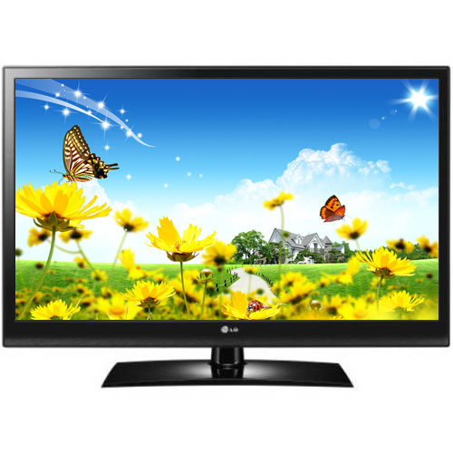
Ti vi

Slide 3
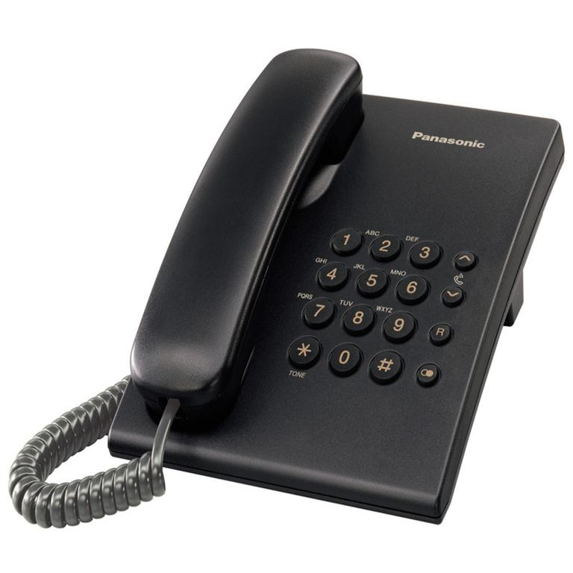
Điện thoại

Slide 4
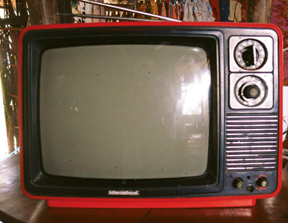
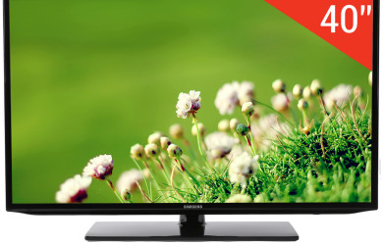
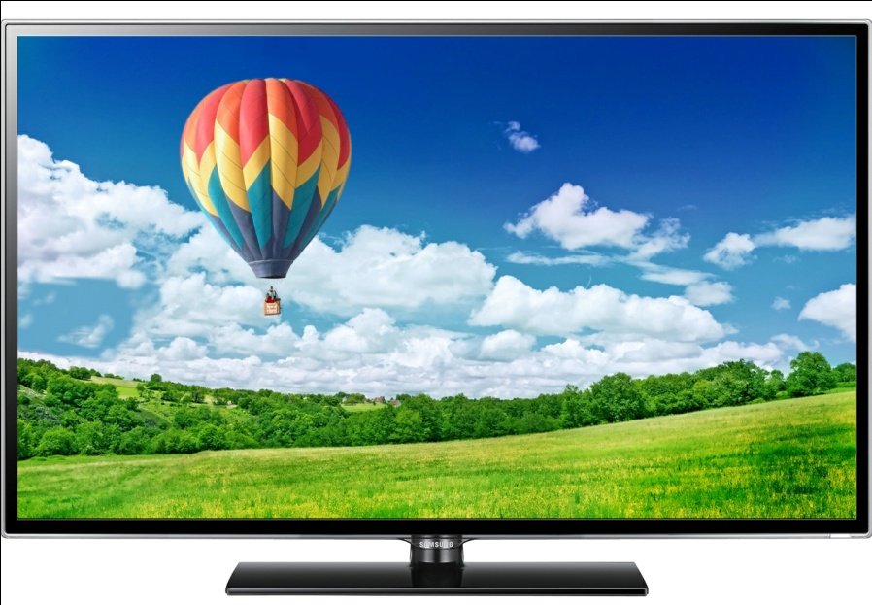
Một số hình ảnh ti vi

Slide 5
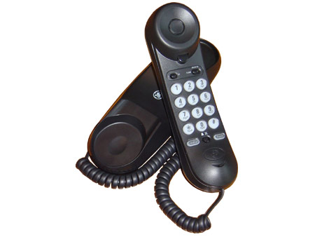
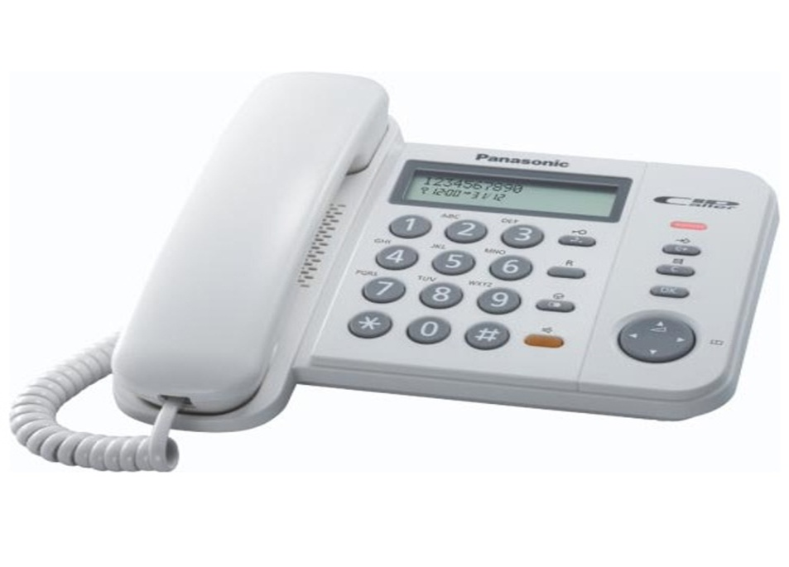
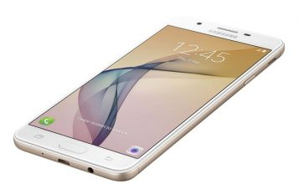
Một số hình ảnh điện thoại

